Slide 1


数 学 物 理 方法
傅里叶函数与傅里叶变换
主讲：周澜
南京邮电大学 、 理学院、应用物理系
: zhoul@njupt.edu.cn

Slide 2
Fourier 变换
傅里叶变换能将满足一定条件的某个函数表示成三角函数（正弦和/或余弦函数）或者它们的积分的线性组合。在不同的研究领域，傅里叶变换具有多种不同的变体形式，如连续傅里叶变换和离散傅里叶变换。

Slide 3
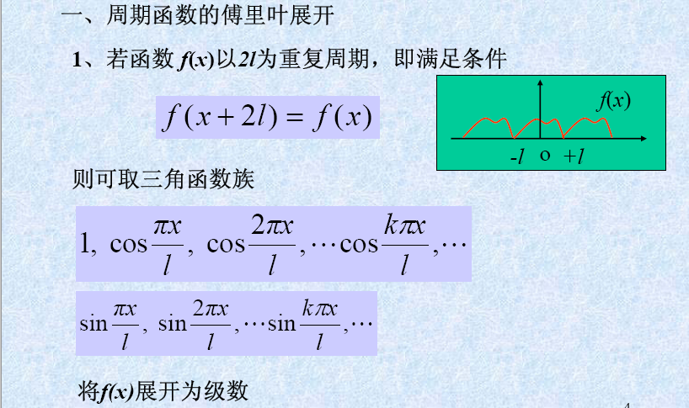

Slide 4
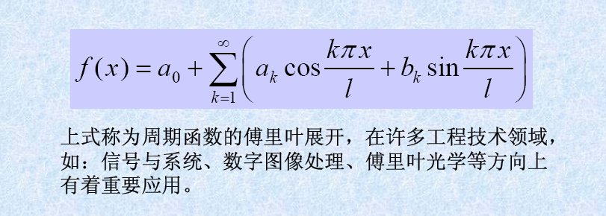


Slide 5
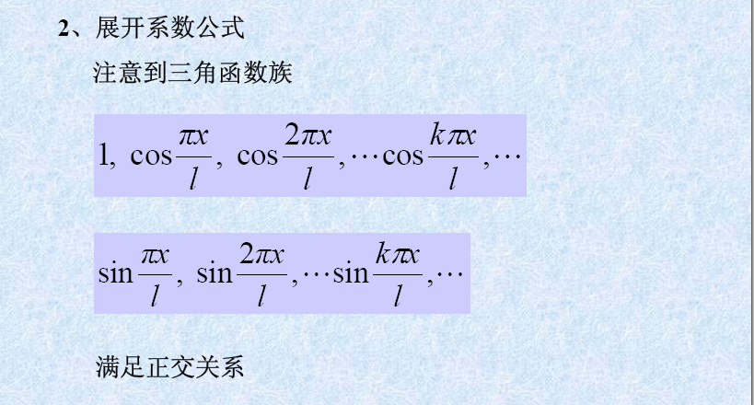

Slide 6
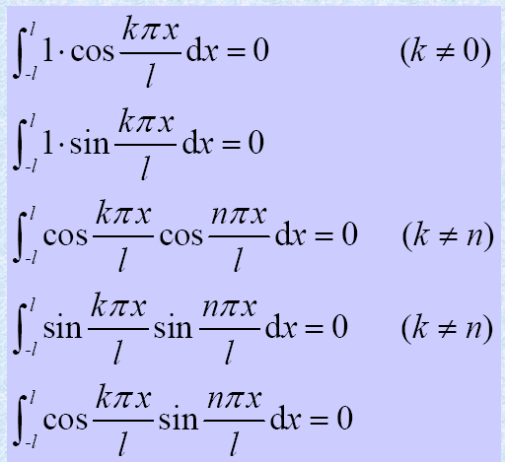

Slide 7



Slide 8
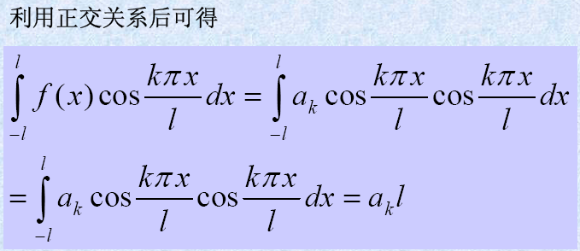




Slide 9



Slide 10

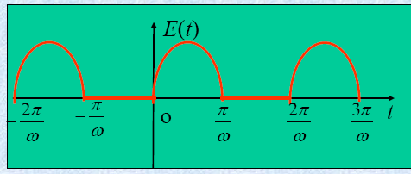



Slide 11
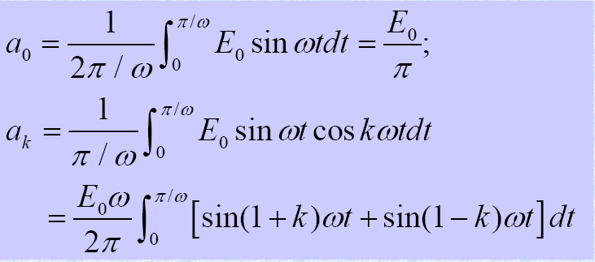
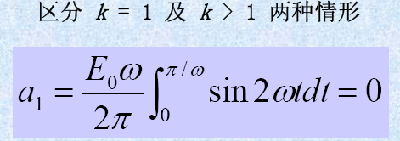

Slide 12
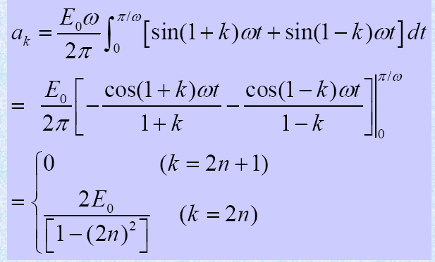


Slide 13
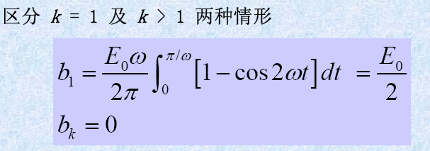
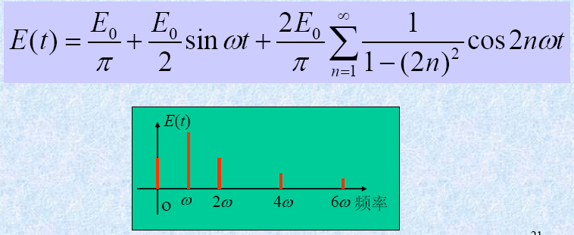

Slide 14
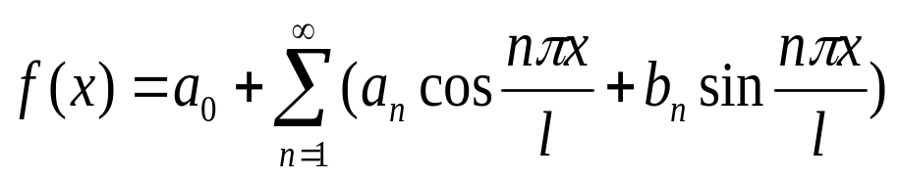

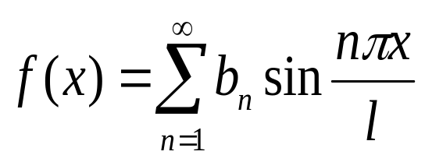
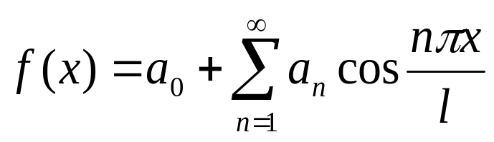
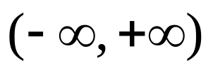
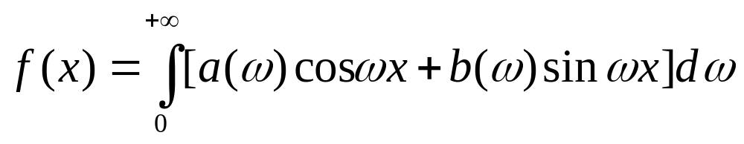
（二）奇函数及偶函数的傅里叶展开
若周期函数 是奇函数,则
若周期函数 是偶函数,则
（三）连续傅里叶变换
设函数 是 的实函数，且在 上绝对可积，

Slide 15
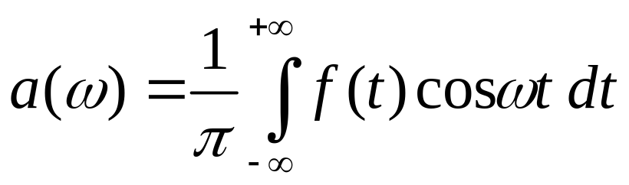
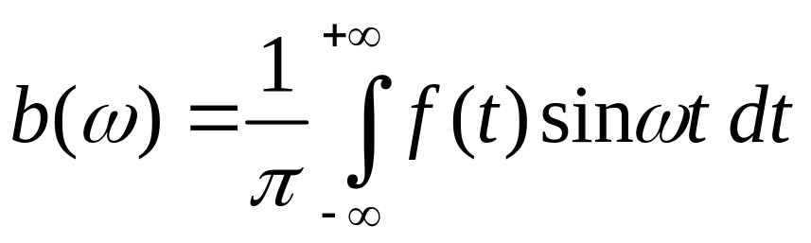



Slide 16
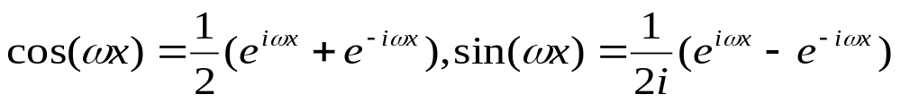
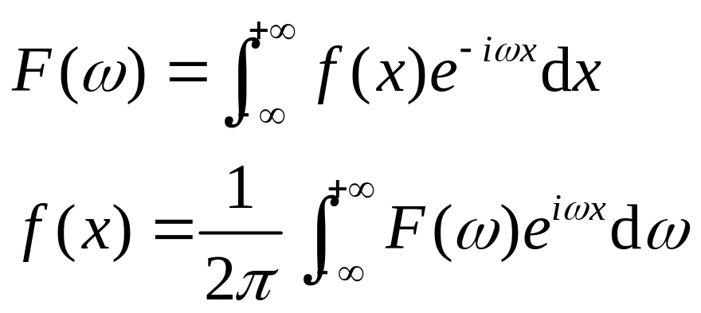

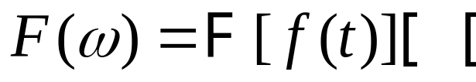
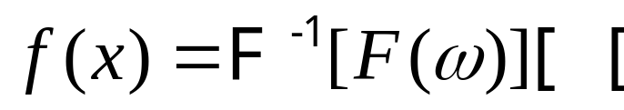
（三）复数形式的Fourier变换
根据正弦余弦函数积分的正交性以及
傅里叶变换式
傅里叶逆变换式
简写为：

Slide 17
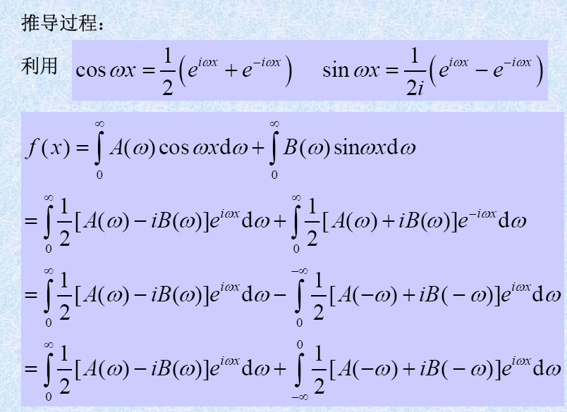

Slide 18



Slide 19
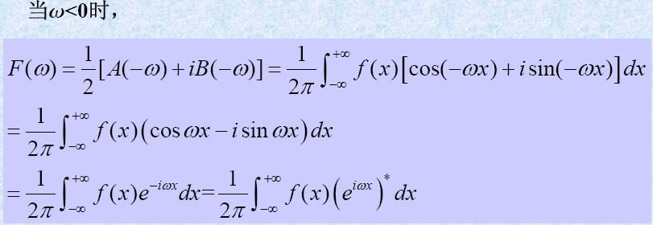


Slide 20




Slide 21


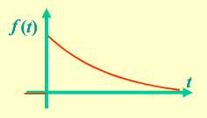





Slide 22


